Slide 1


Integrantes: Alexandre Zeni,
Bruno Gabriel de Sousa, Leonardo Oliani Fernandes,
Leonardo Linhares Silva,
Lorhan Felipe Melo,
Marcos Antonio Mattedi,
Vinícius Matiola Tramontin
Tamires Schussler
RIO
Aplicações de Realidade Virtual Imersiva

Slide 2
Sumário
1 – Definição
2 – Tecnologias
2.1 – Resident Evil 4 VR
2.2 – Superhot VR
3 – Ferramentas
3.1 – Unity 3D

Slide 3
1 - Definições
Realidade Virtual Imersiva (RV / Rvi)
A RV pode ser classificada conforme o nível de interação do usuário com o sistema de RV:
1.1 - Não-imersiva:
Quando o usuário é transportado para o domínio da aplicação parcialmente, interagindo com um mundo virtual sem fazer parte dele, como, por exemplo, a utilização de monitor e projeção.
1.2 – Imersiva:
É imersiva quando o usuário é transportado para o domínio da aplicação de RV, com a utilização de ferramentas que auxiliem na imersão, como, por exemplo, capacete e luva para simulação de visão e tato, auxiliando a sensação de estar dentro de um mundo virtual.
OBJETIVOS:
- Representar do mundo virtual que permita a imersão do usuário (quanto mais crível melhor);
- Controlar os “sentidos” proporciona imersão (mais comum: visão e tato);
- Poder interagir ou não com o que vê ao seu redor.

Slide 4
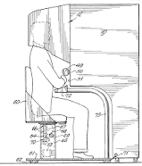

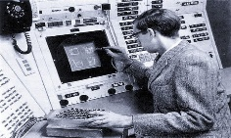
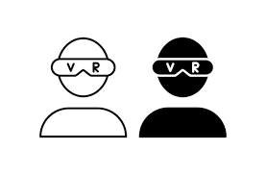
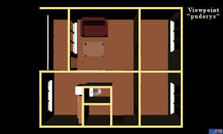





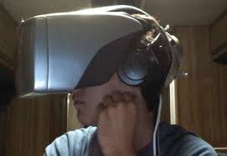
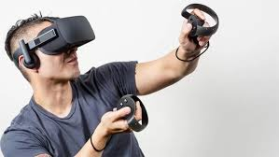
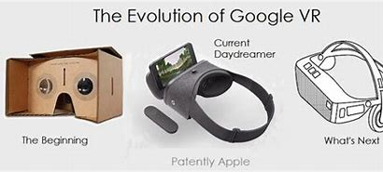
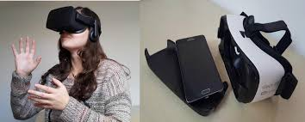
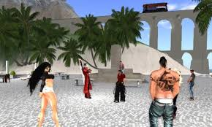

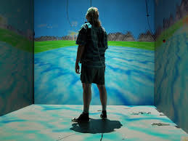
1.2 – Linha do tempo
Sensorama
Sketchpad
Virtual Reality (VR)
VRML
Massificação
Morton Heilig
Ivan Sutherland
Jaron Lanier
Dave Raggett
Head-Mounted Displays
Óculos Riff
Google VR
1950
1960
1980
1990
2000
2007
2010
2015
2020
CAVE
(Cave Automatic Virtual Environment)
Second Life
Historium City VR

Slide 5
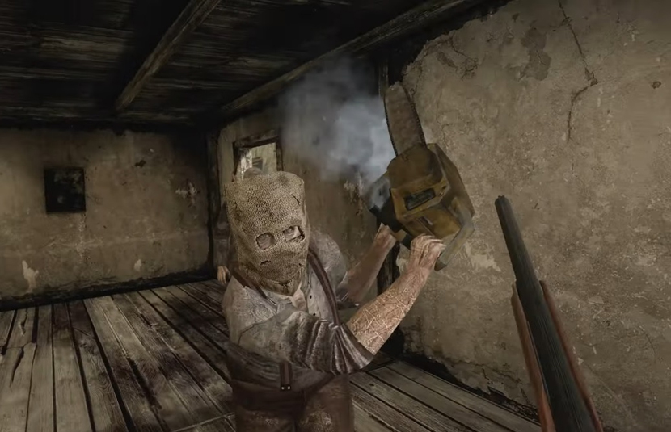
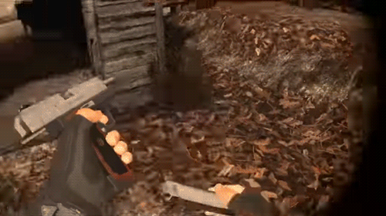
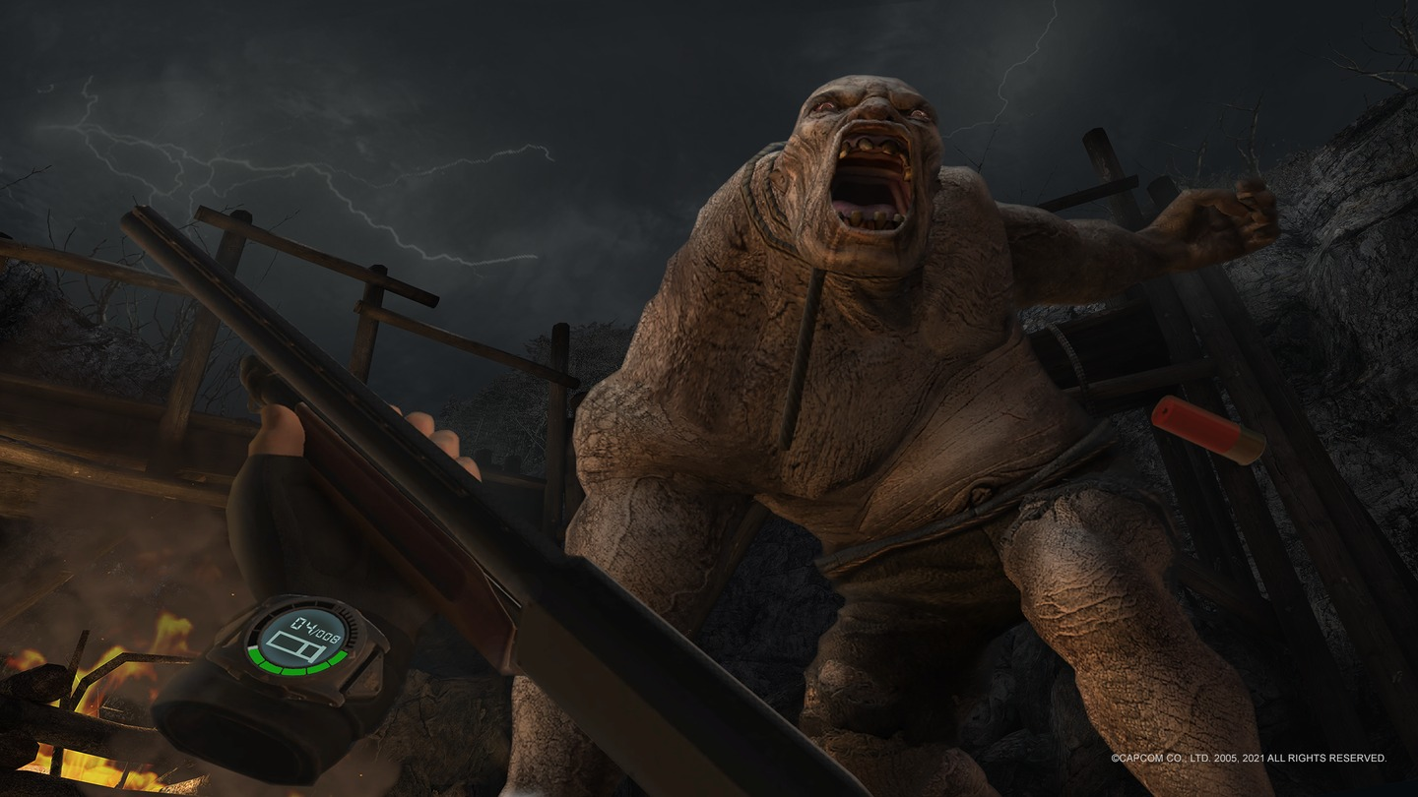
2.1 – Resident Evil 4 VR
Sexto jogo principal da franquia de jogos Resident Evil
Nele o jogador controla Leon S. Kennedy, um agente da organização anti-bioterrorismo BSAA que foi enviado em uma missão para resgatar a filha do presidente dos EUA, chamada de Ashley Graham
Originalmente o jogo foi lançado para Nintendo Game Cube em 2005, porém recebeu diversos portes ao longo do tempo, sendo esse um deles.

Slide 6
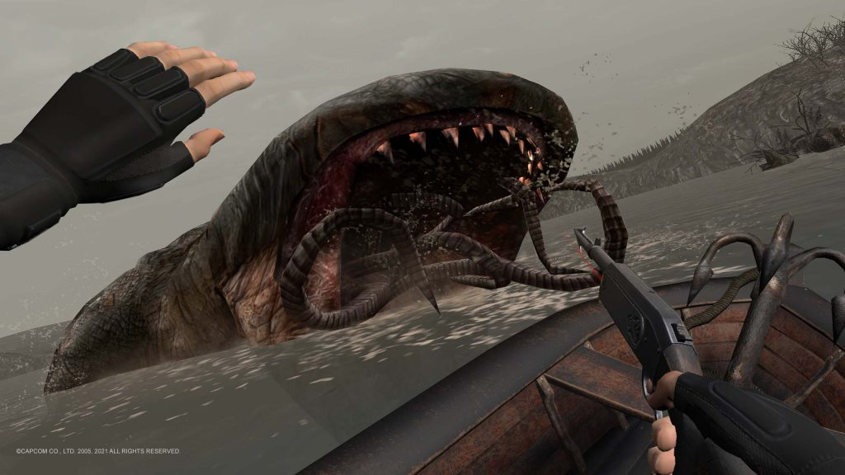
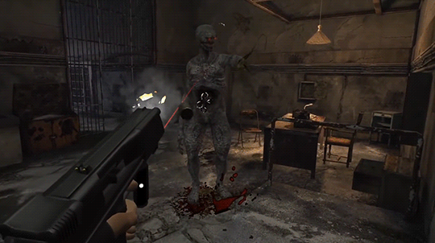
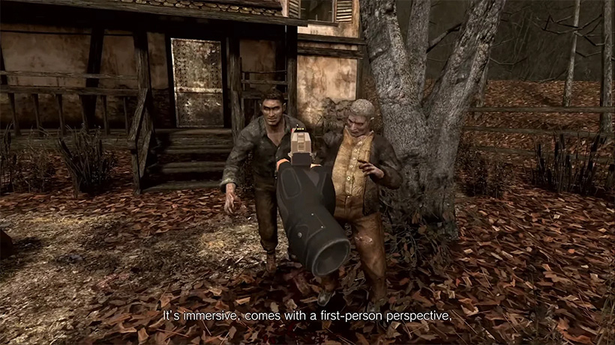
Prêmios: Melhor jogo de AR/VR do TGA de 2021, Jogo de VR do ano na SXSW de 2022
Originalmente o jogo possuía a câmera sob o ombro do protagonista e só se podia usar uma arma por vez
Na versão de VR a câmera é em primeira pessoa, além do jogo possibilitar o uso de duas armas ao mesmo tempo.

Slide 7
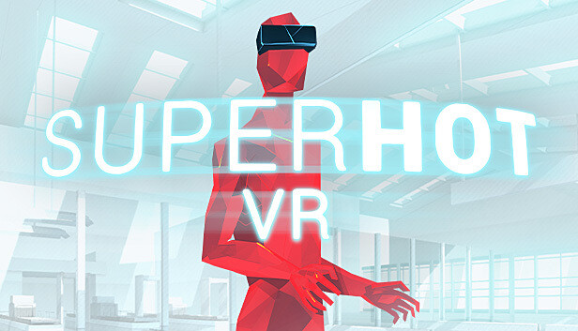
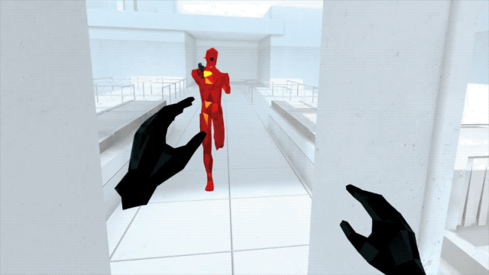
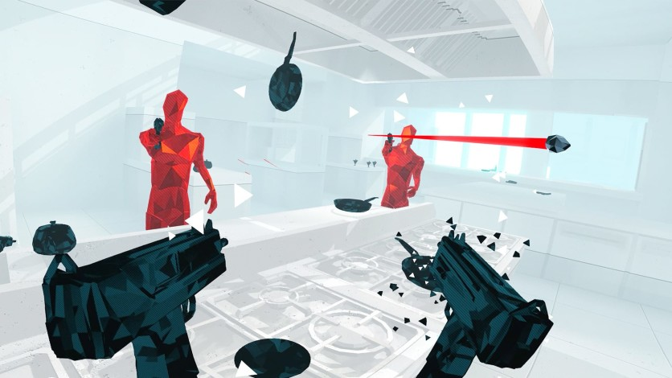
2.2 - Superhot
Jogo de tiro em primeira pessoa desenvolvido pela Superhot team
Possui uma versão para VR e uma para Pcs/consoles convencionais
Se passa em um ambiente minimalista, onde o jogador precisa matar inimigos que estão o atacando
Qualquer dano infligido ao jogador mata-o, obrigando ele a reiniciar o nível

Slide 8
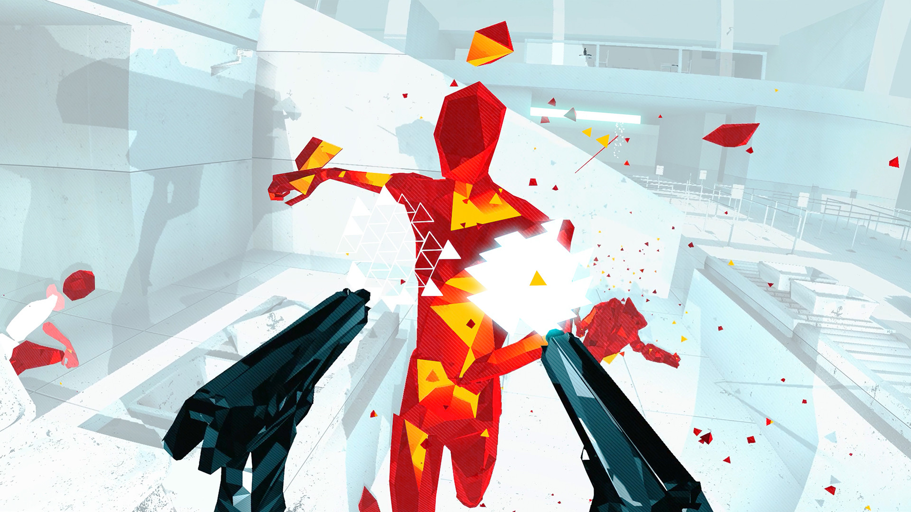
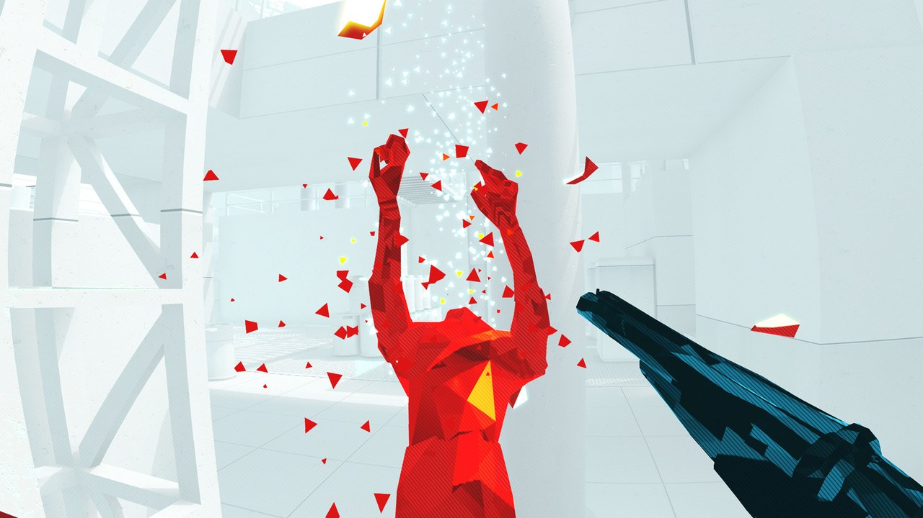
As armas pegas pelo jogador durante a gameplay tem munição limitada e quebram rapidamente, o que força o jogador a matar inimigos constantemente para conseguir novas armas, além de utilizar ataques corpo a corpo em determinadas situações
A principal diferença de Superhot para outros jogos do gênero é que o tempo só passa quando os jogadores se movem ou atiram
Essa mecânica foi alterada na versão de VR para permitir que o jogador observe o cenário ou faça pequenos movimentos com seu corpo sem o tempo passar, porém movimentos significativos continuam fazendo o tempo passar.

Slide 9

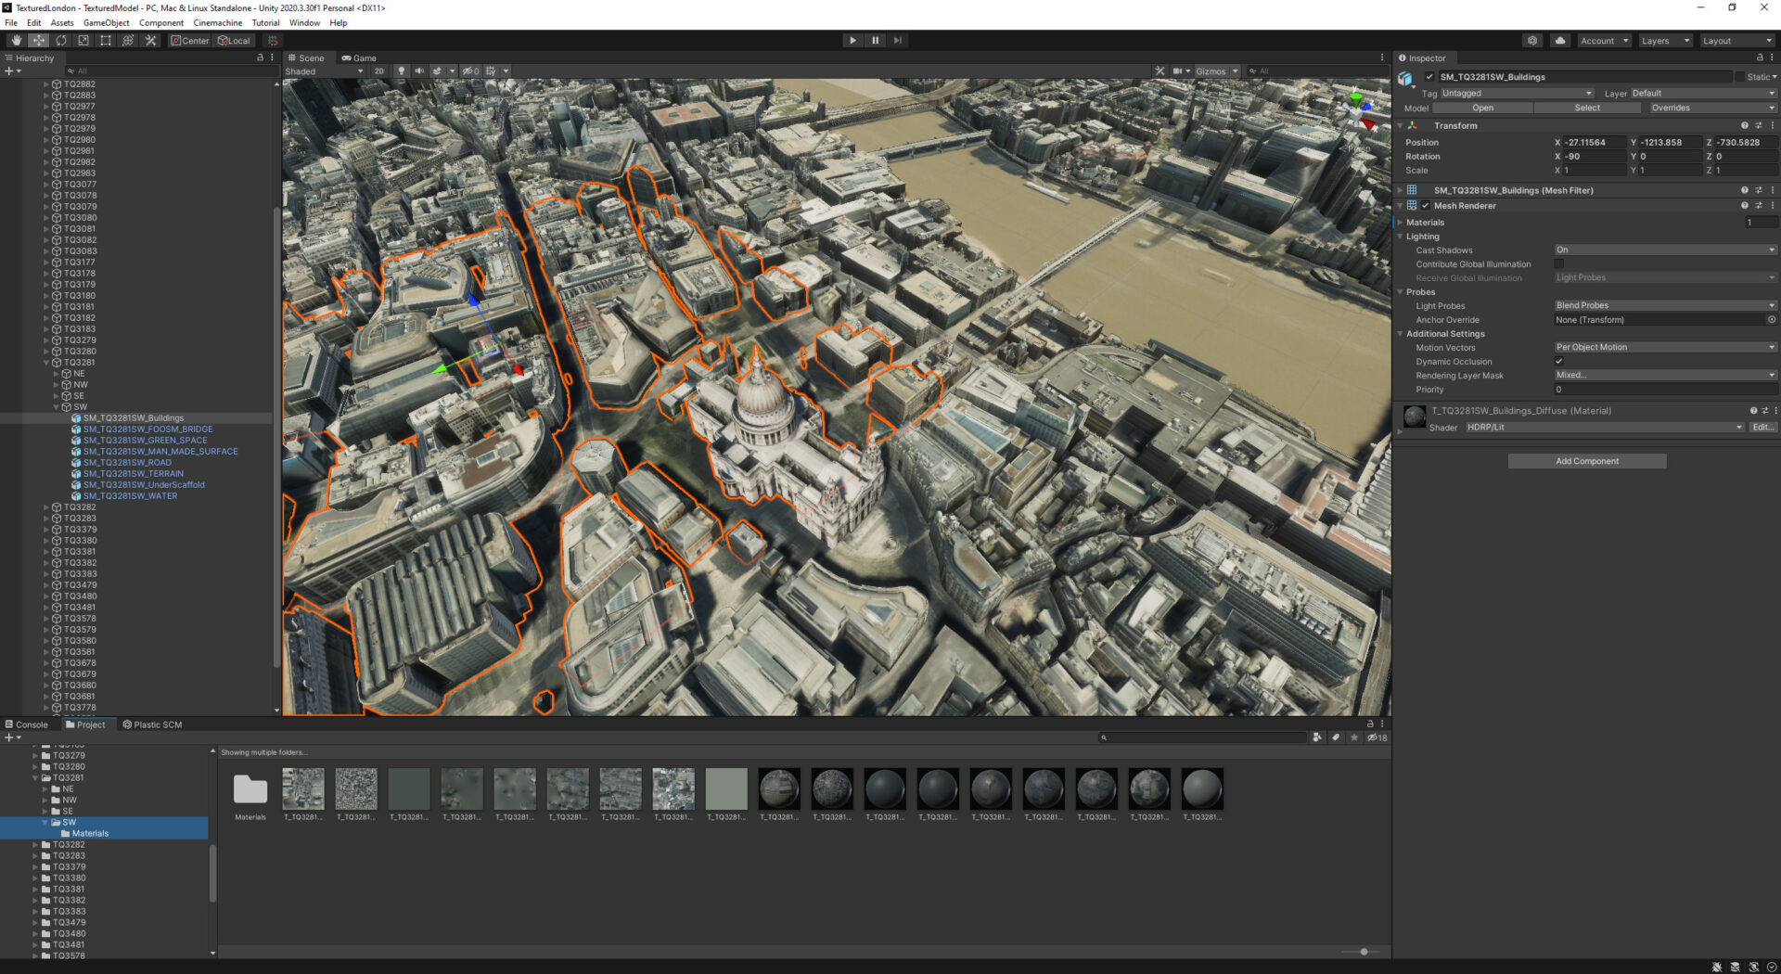
3.1 Unity 3D
Game Engine proprietária criada pela Unity Technologies
Permite a criação de jogos 2D e 3D
Suporta criação de jogos em RV para o Meta Quest, SteamVR, PS VR e outros dispositivos
Gratuita para uso pessoal e educacional, paga para uso comercial

Slide 10


Roda em Linux, MacOS e Windows
Atualmente só suporta a criação de scripts em C#
Versões anteriores suportavam UnityScript (linguagem inspirada no Javascript) e Boo (linguagem inspirada em Python)

